Slide 1
Поиск и разработка активаторов системной приобретенной устойчивости растений как средств защиты от фитопатогенов
Всероссийская научно-практическая конференция с международным участием
«Актуальные проблемы картофелеводства»,
Томск, 10‒13 апреля 2018 г
Калинина Т.А., Высокова О.А., Кочубей А.А. , Черепанова О.Е. , Жи-Джин Фан, Глухарева Т.В., Моржерин Ю.Ю.
Докладчик
доцент, к.х.н. Татьяна Владимировна Глухарева

Slide 2
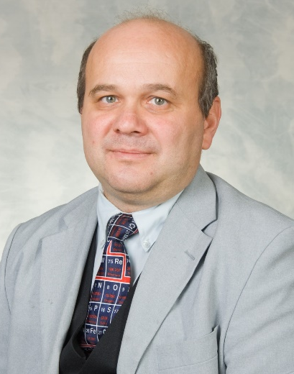
Всероссийская научно-практическая конференция с международным участием
«Актуальные проблемы картофелеводства: фундаментальные и прикладные аспекты»,
Томск, 10‒13 апреля 2018 г
Руководитель гранта
Юрий Юрьевич Моржерин,
профессор, д.х.н
Проект № 16-16-04022
«Разработка экологически чистых технологий защиты картофеля от наиболее опасных возбудителей болезней и вредных организмов:
создание сельскохозяйственных препаратов нового поколения – элиситоров, фитогормонов, фунгицидов»

Slide 3
Всероссийская научно-практическая конференция с международным участием
«Актуальные проблемы картофелеводства: фундаментальные и прикладные аспекты»,
Томск, 10‒13 апреля 2018 г
Синтетические активаторы СПУ растений,
содержащие 1,2,3-тиадиазольный цикл
Регуляторы роста растений,
содержащие 1,2,3-тиадиазольный цикл

Slide 4
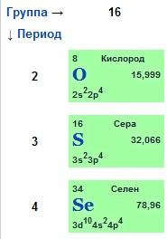
Всероссийская научно-практическая конференция с международным участием
«Актуальные проблемы картофелеводства: фундаментальные и прикладные аспекты»,
Томск, 10‒13 апреля 2018 г
Исследуемые 1,2,3-тиадиазолы и 1,2,3-селенадиазолы
№ | R | № | R
1a, 2a, 3a | C₆H₅ | 1l | CH₂CH₂CO₂H
1b, 2b, 3b | 4-CH₃C₆H₄ | 1m | CH(CO₂H)CH(CH₃)₂
1c, 2c, 3c | 4-CH₃OC₆H₄ | 1n, 2e | CH(CO₂H)CH₂C₆H₅
1d, 3d | 4-BrOC₆H₄ | 3g | 4-ClC₆H₄
1e, 3e | 2,4-Cl₂C₆H₃ | 3h | 2-CH₃C₆H₄
1f, 3f | 2,6-(CH₃)₂C₆H₃ | 3i | 3-CH₃C₆H₄
1g | 2,6-Cl₂C₆H₄ | 3j | 3-CH₃OC₆H₄
1h | 2,4,6-(CH₃)₃C₆H₂ | 3k | 2-ClC₆H₄
1i | 4-NO₂C₆H₄ | 3l | 3-ClC₆H₄
1j, 2d | CH₂CO₂H | 3m | 2-CH₃-3ClC₆H₃
1k | CH(CO₂H)CH₃

Slide 5
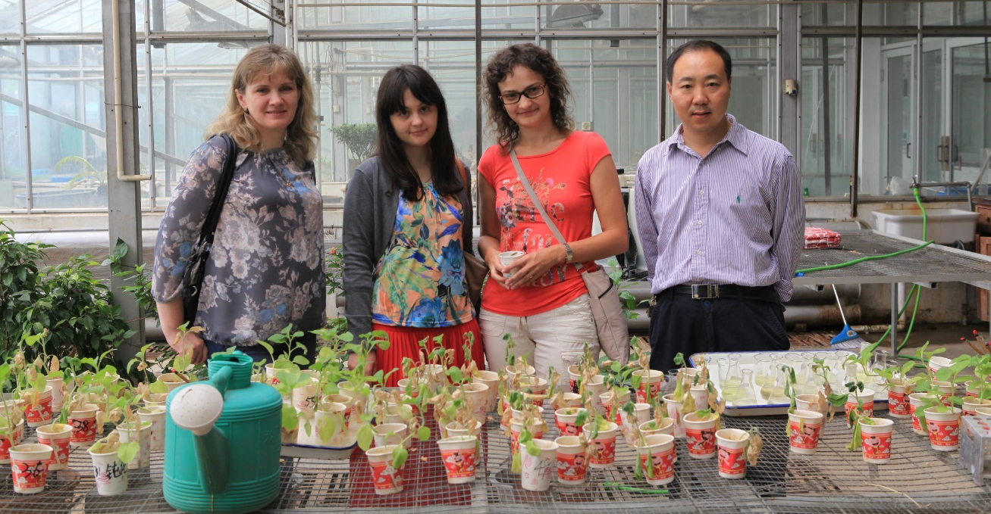
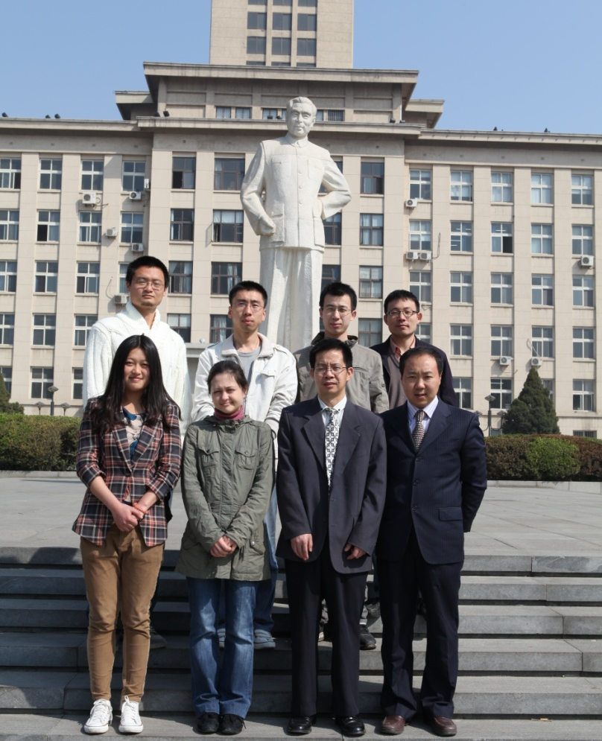
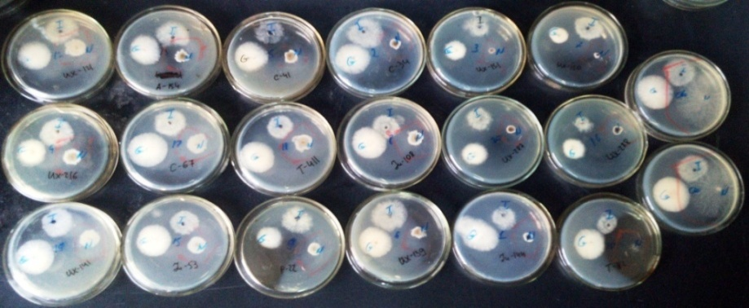
Сотрудничество с группой профессора Фан Жиджина (Нанкайский университет, г. Тяньцзинь, Китай)

Slide 6
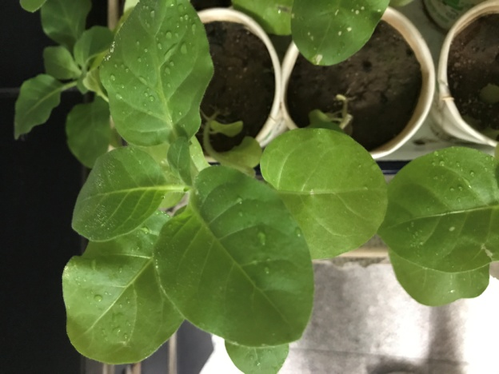
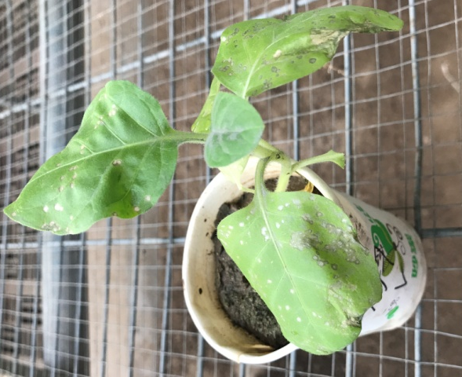
Изучение способности 1,2,3-тиадиазолов и 1,2,3-селенодиазолов индуцировать СПУ растений
Изучалась in vivo на растениях Nicotiana tabacum L. в возрасте шестого листа;
Испытано 29 соединений;
Концентрация веществ – 100 мкг/мл;
Положительный контроль – препараты тиадинил, бион, метиадинил;
Отрицательный контроль – вода;
Концентрация вируса ТМВ – 5,88*10⁻² мкг/мл;

Slide 7
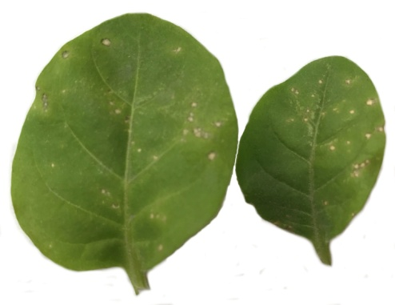
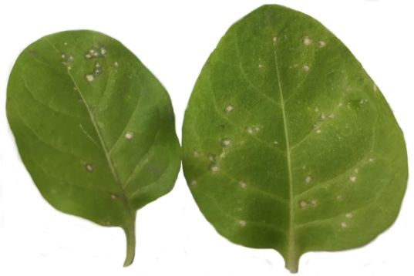
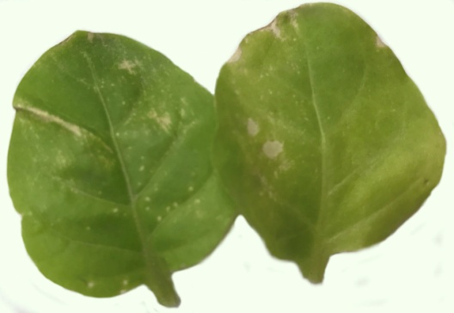
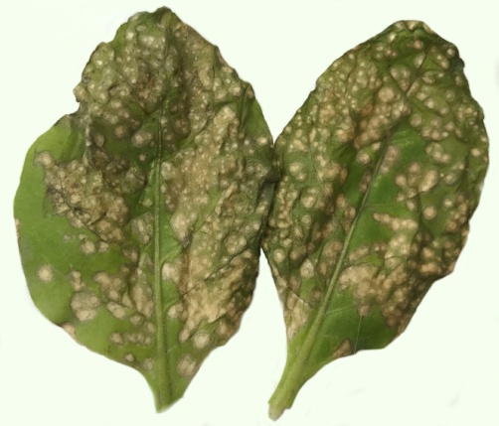
Изучение способности 1,2,3-тиадиазолов и 1,2,3-селенодиазолов индуцировать СПУ растений
Процент ингибирования заболевания растения рассчитывался по формуле:
86 %
80 %
85 %
1o 3m TDL вода
Рис.1. Зараженные TMV листья табака, после обработки растворами 1o, 3m, TDL и водой

Slide 8
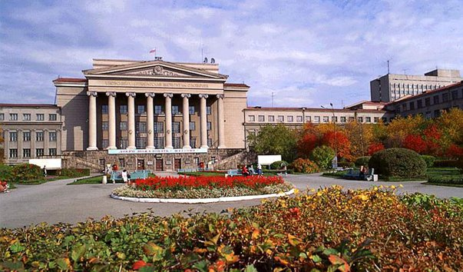
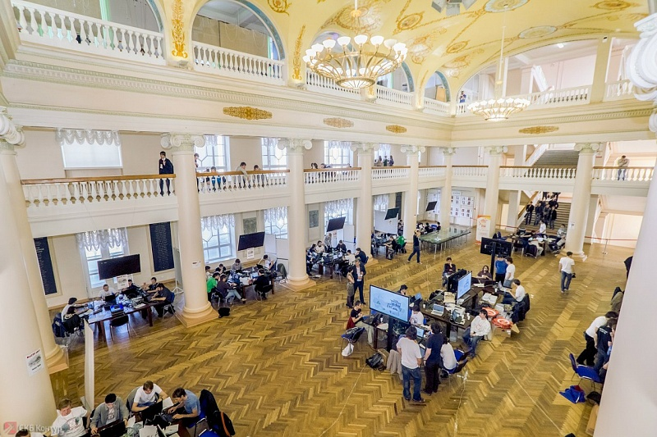
12‒14 ноября 2018 года
Всероссийская научно-практическая конференция с международным участием «Современные подходы и методы в защите растений»
г. Екатеринбург
Уральский федеральный университет
www.urfu.ru
E-mail : t.v.glukhareva@urfu.ru

Slide 9
Спасибо за внимание!
Всероссийская научно-практическая конференция с международным участием
«Актуальные проблемы картофелеводства: фундаментальные и прикладные аспекты»,
Томск, 10‒13 апреля 2018 г

